Slide 1
Experiencias de Aprendizaje significativo
en educación a distancia
Por Dr. José Antonio Blanco Villalobos

Slide 2
Experiencias de aprendizaje significativo en educación a distancia
Modalidades Educativas
Educación
Remota
Educación
a Distancia
Educación
Virtual
Educación
Híbrida
Emergencia
Réplica de estrategias y técnicas de presencialidad en la virtualidad.
Autogestionada
La persona docente funge como tutora y evaluadora.
Presencia virtual
Hay interacción entre los actores a través de modos sincrónicos y asincrónicos.
Mixta
Se integran dentro del diseño de la clase lo virtual y lo presencial.

Slide 3
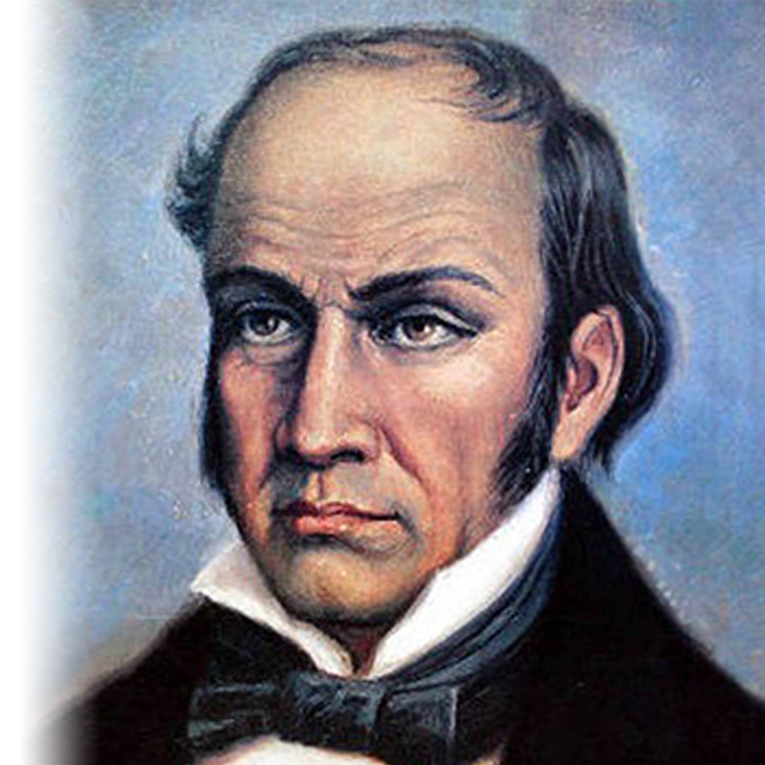
Experiencias de aprendizaje significativo en educación a distancia
Arrastramos problemas pedagógicos hace siglos
“Lo que no se hace sentir
no se entiende
y lo que no se entiende
no interesa”
Simón Rodríguez (1769-1854)
Imagen: www.elpais.com

Slide 4
Experiencias de aprendizaje significativo en educación a distancia

Slide 5
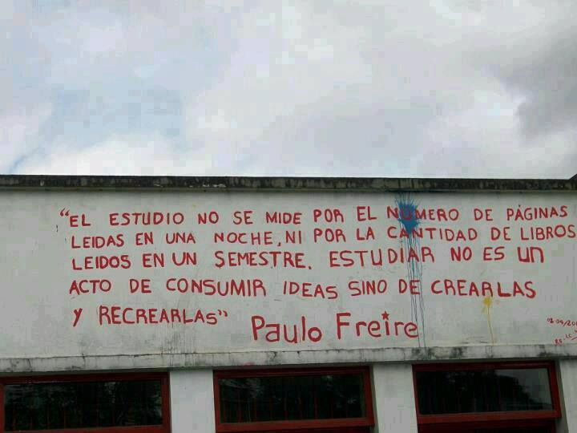
Experiencias de aprendizaje significativo en educación a distancia

Slide 6
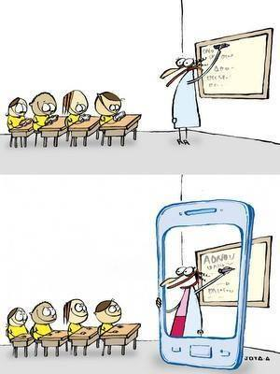
Experiencias de aprendizaje significativo en educación a distancia
¿Qué significa innovar en Pedagogía?

Slide 7
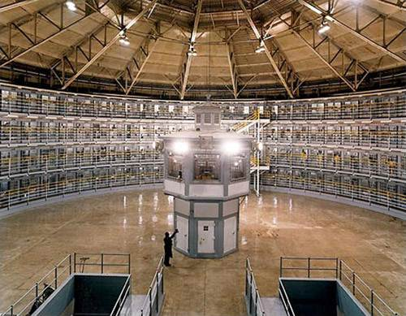
Experiencias de aprendizaje significativo en educación a distancia
El Panóptico de Bentham
Sistema carcelario circular desarrollado por Jeremy Bentham en 1780
https://historiageneral.com/2013/02/04/el-panoptico-una-prision-perfecta/
https://www.milenio.com/

Slide 8
Experiencias de aprendizaje significativo en educación a distancia
El Panóptico de Bentham
¿De dónde viene esta extraña práctica y el curioso proyecto de encerrar para corregir, que traen consigo los Códigos penales de la épocamoderna?
¿Una vieja herencia de las mazmorras de la Edad Media?
Más bien una tecnología nueva: el desarrollo, del siglo XVI al XIX, de un verdadero conjunto de procedimientos para dividir en zonas, controlar, medir, encauzar a los individuos y hacerlos a la vez "dóciles y útiles". Vigilancia, ejercicios, maniobras, calificaciones, rangos y lugares, clasificaciones, exámenes, registros, una manera de someter los cuerpos, de dominar las multiplicidades humanas y de manipular sus fuerzas, se ha desarrollado en el curso de los siglos clásicos, en los hospitales, en el ejército, las escuelas, los colegios o los talleres: la disciplina. (Foucault, 1976)

Slide 9
Experiencias de aprendizaje significativo en educación a distancia
2da Revolución Industrial (1870-1914)
No necesitamos ninguna educación
No necesitamos ningún control de pensamiento
Sin sarcasmo oscuro en el aula
Profesores, dejen solos a los niños
¡Oye! ¡Maestros! ¡Dejen a esos niños solos!
En general, es solo otro ladrillo en la pared.
Con todo, eres solo otro ladrillo en la pared.
Pink Floyd – 1979
https://www.expoknews.com)

Slide 10
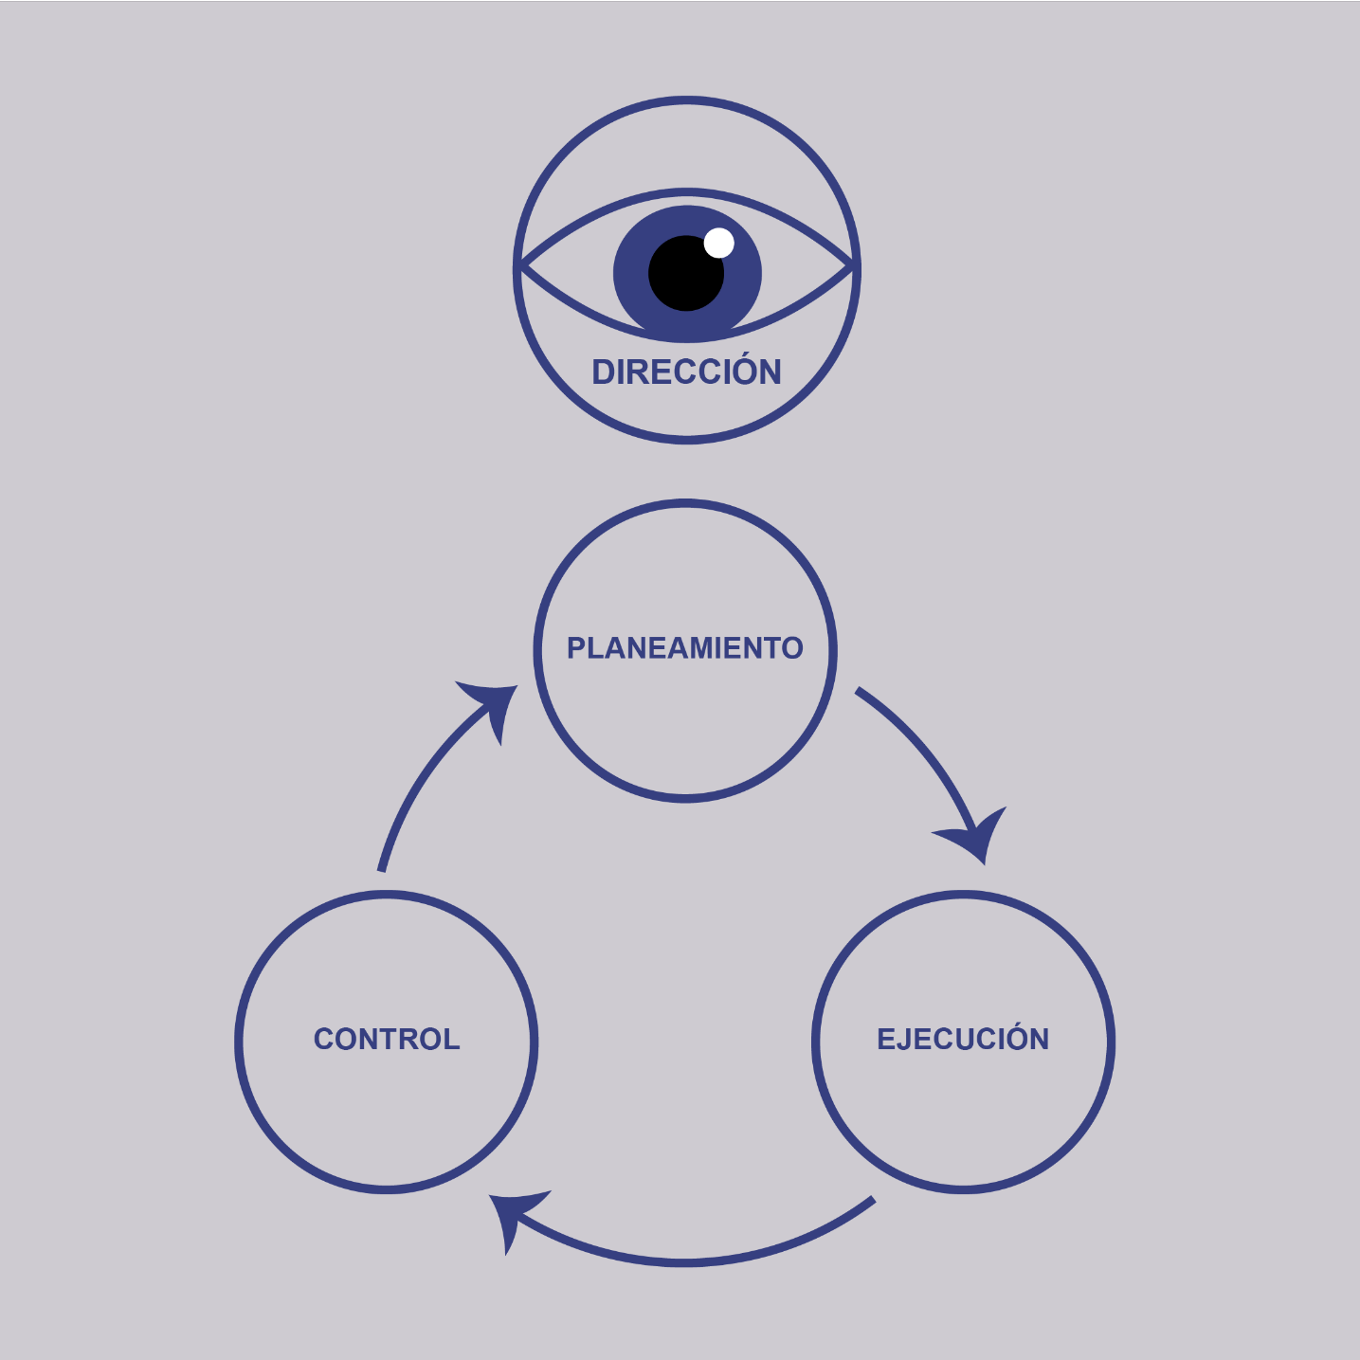
Experiencias de aprendizaje significativo en educación a distancia
Escuela como empresa
“Se pretende convertir a la escuela en una empresa que tiene por objetivo final el rendimiento.
Esto se convertiría en una trampa mortal para los desheredados de la tierra”
Pedagogía del Oprimido
Paulo Freire

Slide 11
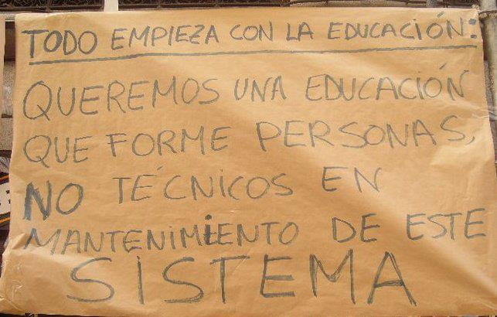
Experiencias de aprendizaje significativo en educación a distancia
Escuela como empresa

Slide 12
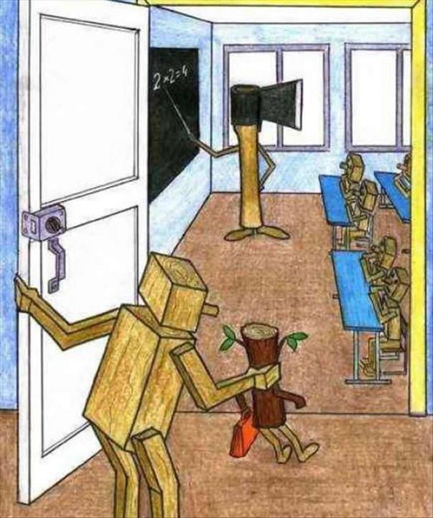
Experiencias de aprendizaje significativo en educación a distancia

Slide 13
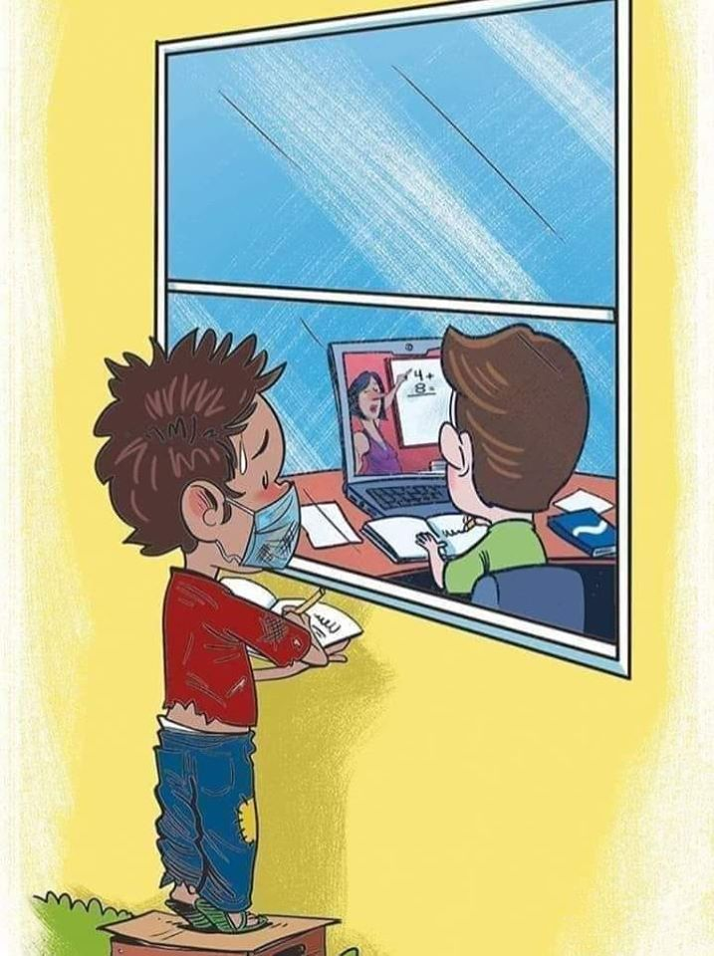
Experiencias de aprendizaje significativo en educación a distancia
Inequidad
Social

Slide 14
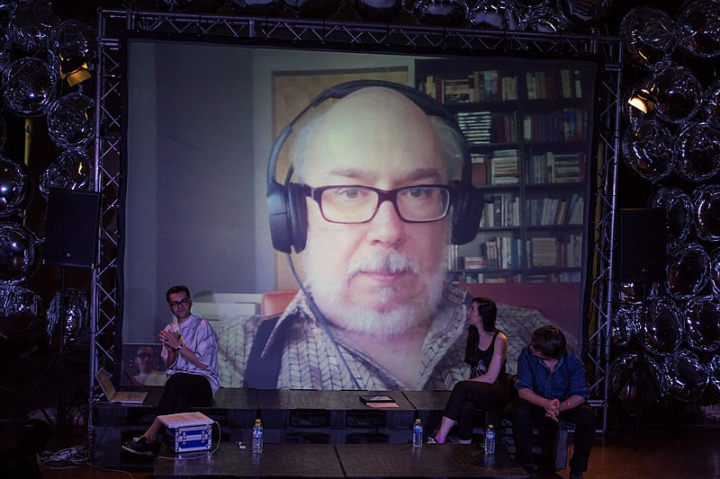
Experiencias de aprendizaje significativo en educación a distancia
Henry Jenkins
EI término «cultura participativa» contrasta con nociones más antiguas del espectador mediático pasivo. Más que hablar de productores y consumidores mediáticos como si desempeñasen roles separados, podríamos verlos hoy como participantes que interaccionan conforme a un nuevo conjunto de reglas que ninguno de nosotros comprende del todo.
No todos los participantes son creados iguales. Las corporaciones, e incluso los individuos dentro de los medios corporativos, ejercen todavía un poder superior al de cualquier consumidor individual o incluso al del conjunto de consumidores. Y unos consumidores poseen mayores capacidades que otros para participar en esta cultura emergente. (Convergence Culture, 2003, p.15)

Slide 15
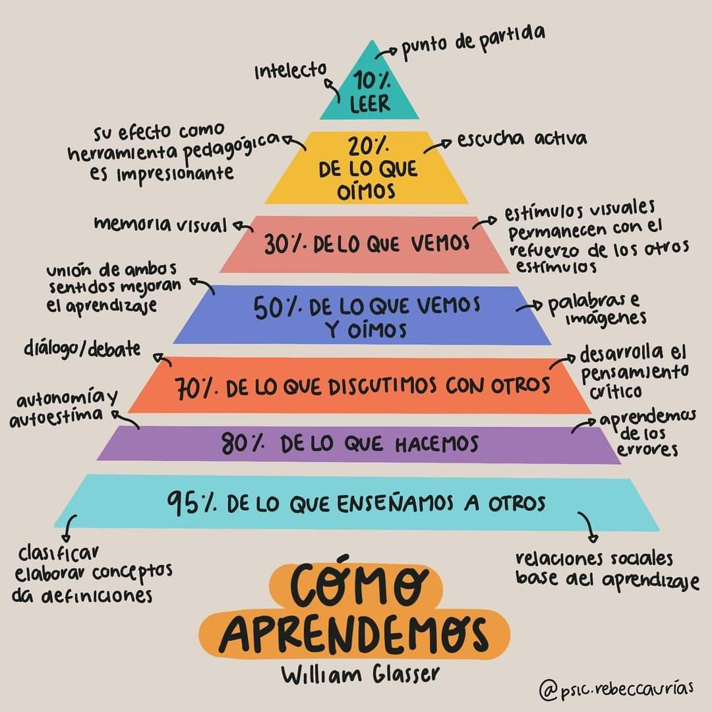
Experiencias de aprendizaje significativo en educación a distancia

Slide 16
Experiencias de aprendizaje significativo en educación a distancia
El tema generador
Es importante subrayar de nuevo que el "tema generador"
no se encuentra en los hombres aislados de la realidad ni tampoco en la realidad separada de los hombres y, mucho menos,
en una "tierra de nadie". Sólo puede estar comprendido en las
relaciones hombres-mundo. Investigar el "tema generador" es
investigar, repitamos, el pensamiento de los hombres referidos
a la realidad, es investigar su actuar sobre la realidad, que es
su praxis.
(Freire, 1970, p. 132)

Slide 17
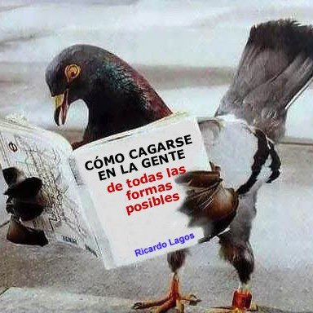
Experiencias de aprendizaje significativo en educación a distancia
Lo que hace sentido para el sujeto aprendiente

Slide 18
Experiencias de aprendizaje significativo en educación a distancia
¿Qué es “virtualidad”?

Slide 19
Experiencias de aprendizaje significativo en educación a distancia
¿Qué es “virtualidad”?
Para mí, es la capacidad humana de interactuar con lo intangible

Slide 20
Experiencias de aprendizaje significativo en educación a distancia
¿Qué es “real”?
La virtualidad, es una capacidad humana que se incrementa con la apertura mental hacia nuevas percepciones e interacciones, si se deja atrás el pensamiento reduccionista y se empieza a asumir que hay múltiples realidades que no percibimos, que hay a nuestro alrededor toda clase de interacciones de las cuales no somos conscientes, entonces se podrá tener una visión distinta de este término, se le puede arrebatar al concepto tecnocrático e incorporarlo a nuestra experiencia de lo que significa realidad.
(Blanco, J, 2014, p.33)

Slide 21
Experiencias de aprendizaje significativo en educación a distancia
¿Qué es “real”?

Slide 22
Experiencias de aprendizaje significativo en educación a distancia
¿Qué pasa con la Educación?
La escuela o bien la institución de enseñanza se mueve dentro de paradigmas donde la libertad y la incertidumbre no caben. A esto, Carlos Calvo (2008) anota:
La escuela no puede aceptar que los procesos educativos sean paradojales, holísticos y sinérgicos, contradictorios, ambiguos e inciertos. Tampoco comprende que, además de racionales son emocionales; que si bien mucho se puede explicar sobre su naturaleza y características en términos de las relaciones de causa-efecto, hay muchísimo más que no es posible explicar racionalmente debido al carácter fortuito, ocasional y circunstancial que poseen los procesos educativos. (p.23)

Slide 23
Experiencias de aprendizaje significativo en educación a distancia
¿Qué pasa con la Educación?
“La educación es el proceso de creación de relaciones posibles, en tanto que la escolarización es el proceso de repetición de relaciones preestablecidas.”
(Carlos Calvo, 2008, p.17)

Slide 24
Experiencias de aprendizaje significativo en educación a distancia
Características de lo Alternativo en Mediación Pedagógica
1. Educar para la incertidumbre
2. Educar para gozar de la vida
3. Educar para la significación
4. Educar para la expresión
5. Educar para convivir
6. Educar para apropiarse de la historia y la cultura.
7. Educar para el emocionar

Slide 25
Experiencias de aprendizaje significativo en educación a distancia
Educar para la significación
Dar sentido a lo que hacemos
Incorporar mi sentido al sentido de cultura y del mundo
Compartir y dar sentido
Comprender el sinsentido de ciertas propuestas educativas, políticas y culturales.
Relacionar y contextualizar experiencias.
Relacionar y contextualizar discursos.
Impregnar de sentido las diversas prácticas de la vida cotidiana.
(Gutiérrez, F. Prieto, D. 1996)

Slide 26
Experiencias de aprendizaje significativo en educación a distancia
Educar para la significación

Slide 27
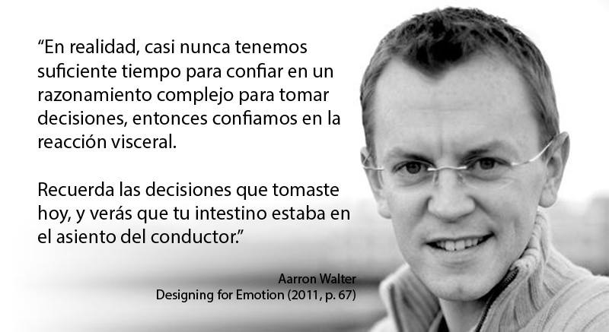
Experiencias de aprendizaje significativo en educación a distancia

Slide 28
Experiencias de aprendizaje significativo en educación a distancia
El Emocionar
La educación virtual es, una oportunidad no solo para trascender el tiempo y el espacio, sino para el emocionar, para provocar deseos de que cada quien se inmiscuya en su propio proceso educativo, que cada uno sea actor y autor de su propia vida, como dicen Francisco Gutiérrez y Daniel Prieto en su libro Mediación Pedagógica, “apropiarse de la historia y de la cultura” (1996, p.21), pero para lograrlo se debe desarrollar una educación con una relación más horizontal, que la participación no surja de los controles ni de las evaluaciones, sino del compromiso de cada quien consigo mismo, con su propio proceso y con la comunidad a la cual pertenece.
(Blanco, J, 2014, p.32)

Slide 29
Experiencias de aprendizaje significativo en educación a distancia
El sujeto
Ciber-Interlocutor

Slide 30
Experiencias de aprendizaje significativo en educación a distancia
Sujeto Ciber-Interlocutor

Slide 31
Experiencias de aprendizaje significativo en educación a distancia
Individuo
Sociedad
Especie
Imágenes: https://www.catalunyavanguardista.com/las-claves-de-la-evolucion-humana/
https://definicion.mx/individuo/

Slide 32
Experiencias de aprendizaje significativo en educación a distancia
Sujeto Ciber-Interlocutor
¿Qué retos enfrentamos con los
sujetos ciber-interlocutores?
¿Cómo concebimos el ejercicio del poder dentro del ámbito educativo?
¿Cómo promover el aprendizaje en
los entornos virtuales?

Slide 33
Experiencias de aprendizaje significativo en educación a distancia
¿Qué retos enfrentamos con los
sujetos ciber-interlocutores?
Se han tornado en prosumidores
Se mueven en una sociedad en licuefacción
Reducción del tiempo de atención a un estímulo fijo por mucho tiempo
Menor tolerancia a las estructuras de poder que cuartan su libertad
Uso de una mezcla fisonómico-lingüística intra y trans alfaicónica (emojis e hipertexto) como afirma Canevacci
Permanecen los localismos en medio de la ubicuidad
Nomadismo digital
Uso transmedial de los dispositivos y redes disponibles

Slide 34
Experiencias de aprendizaje significativo en educación a distancia
Prosumidores
¿Webinars y MOOC?

Slide 35
Experiencias de aprendizaje significativo en educación a distancia
Sujeto Ciber-Interlocutor
Sociedad en Licuefacción
Recordemos, sin embargo, que todo esto no debía llevarse a cabo para acabar con los sólidos definitivamente ni para liberar al nuevo mundo de ellos para siempre, sino para hacer espacio a nuevos y mejores sólidos; para reemplazar el conjunto heredado de sólidos defectuosos y deficientes por otro, mejor o incluso perfecto, y por eso mismo inalterable. (Bauman, 2000, p.9)

Slide 36
Experiencias de aprendizaje significativo en educación a distancia
Sujeto Ciber-Interlocutor
Reducción de tiempo de atención

Slide 37
Experiencias de aprendizaje significativo en educación a distancia
Sujeto Ciber-Interlocutor

Slide 38
Experiencias de aprendizaje significativo en educación a distancia
Sujeto Ciber-Interlocutor
¿Cómo conciben ustedes del ejercicio del poder dentro del ámbito educativo?
Refiriéndose a las estructuras convencionales, este autor (Bauman) hace alusión al alto coste que implica el modelo del Panóptico Bentham usado por Focault (1975), debido al control y el mantenimiento de tales estructuras de poder y a la alta inversión en mecanismos y personas que ejerzan ese control. Bauman (2000) describe como un gran problema de este sistema, el confinamiento de las jefaturas a la rutina, por lo cual las personas que ejercen el poder tampoco son libres. Dicho poder se basaba en el dominio del tiempo, lógica que de igual forma es utilizada en la escuela. Sin embargo, la Internet ha transcendido las barreras espacio-temporales provocando un cambio inminente.
(Blanco et al. 2017, p.158)

Slide 39
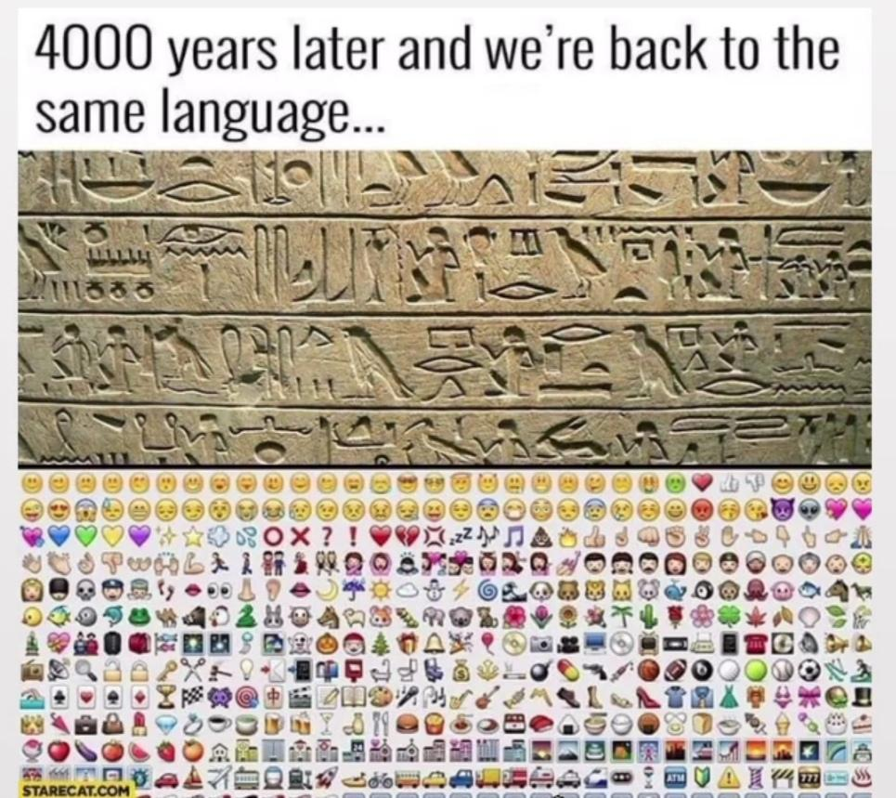
Experiencias de aprendizaje significativo en educación a distancia
Sujeto Ciber-Interlocutor
Mezcla fisonómico-lingüística intra y trans-alfa-icónica

Slide 40
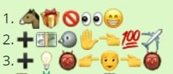
Experiencias de aprendizaje significativo en educación a distancia
Sujeto Ciber-Interlocutor
Permanecen los localismos en medio de la ubicuidad
A caballo regalado no se le busca el diente.
Más vale pájaro en mano que cien volando.
Más sabe el diablo por viejo que por diablo.

Slide 41
Experiencias de aprendizaje significativo en educación a distancia
Sujeto Ciber-Interlocutor
Nomadismo digital

Slide 42
Experiencias de aprendizaje significativo en educación a distancia
Sujeto Ciber-Interlocutor
Uso transmedial de los dispositivos y redes disponibles

Slide 43
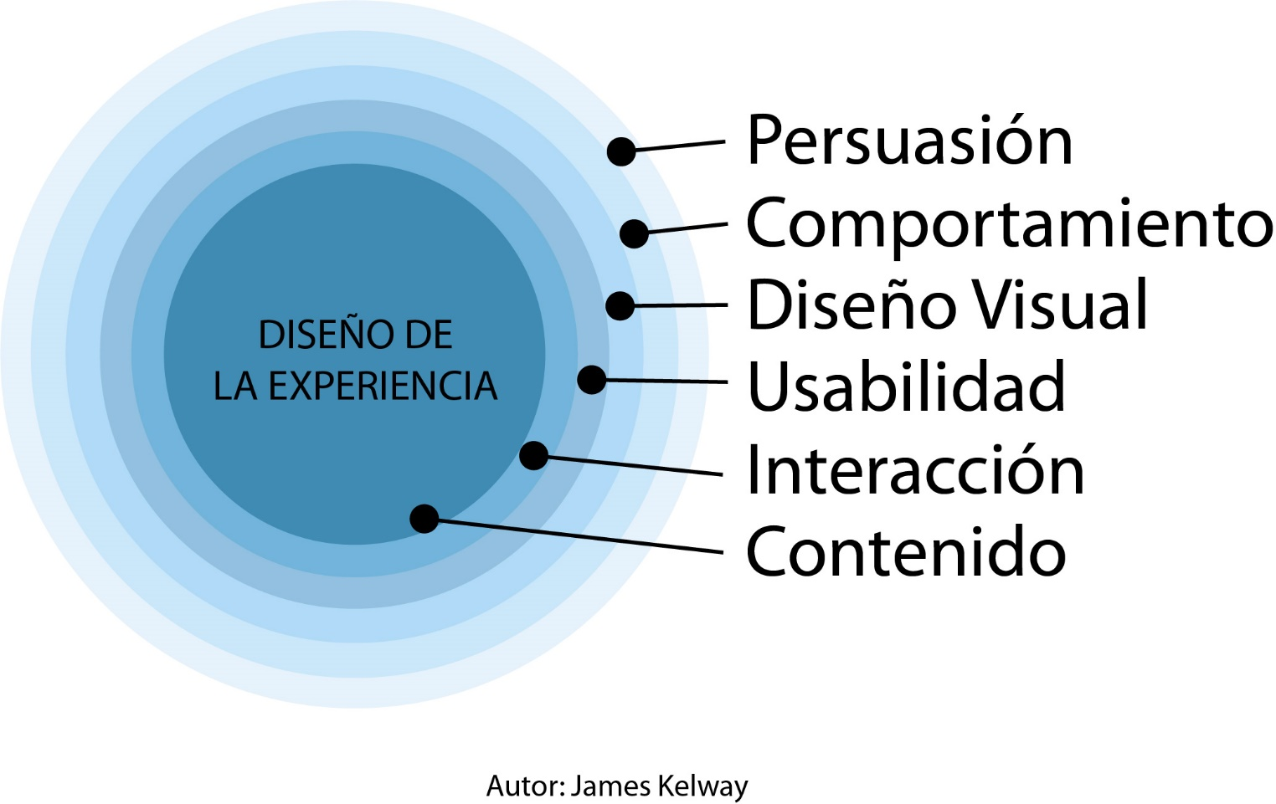
Experiencias de aprendizaje significativo en educación a distancia
Sujeto Ciber-Interlocutor
¿Cómo promover el aprendizaje en los entornos virtuales?

Slide 44
Experiencias de aprendizaje significativo en educación a distancia
Sujeto Ciber-Interlocutor
Persuación
Punto de entrada = Pregunta generadora, interpelar al estudiantado.
Uso de imágenes = Superioridad sobre los textos
Storytelling = Calidad de la narración, forma de expresar el contenido
Enmarcar = Usar estrategias para resaltar aquello que es más importante
Influencia = Promover la participación en foros, conversaciones, etc.

Slide 45
Experiencias de aprendizaje significativo en educación a distancia
Sujeto Ciber-Interlocutor
Comportamiento
Disonancia cognitiva= Reflexionar a partir de una pregunta incómoda.
Expectación= Contar por etapas el contenido generando expectación
Ley de Hicks = Secuencia de navegación que agilice la búsqueda (decisión)
Jerarquía de necesidades = Según Abraham Maslow.
Inmersión = Provocar que el tiempo pase desapercibido

Slide 46
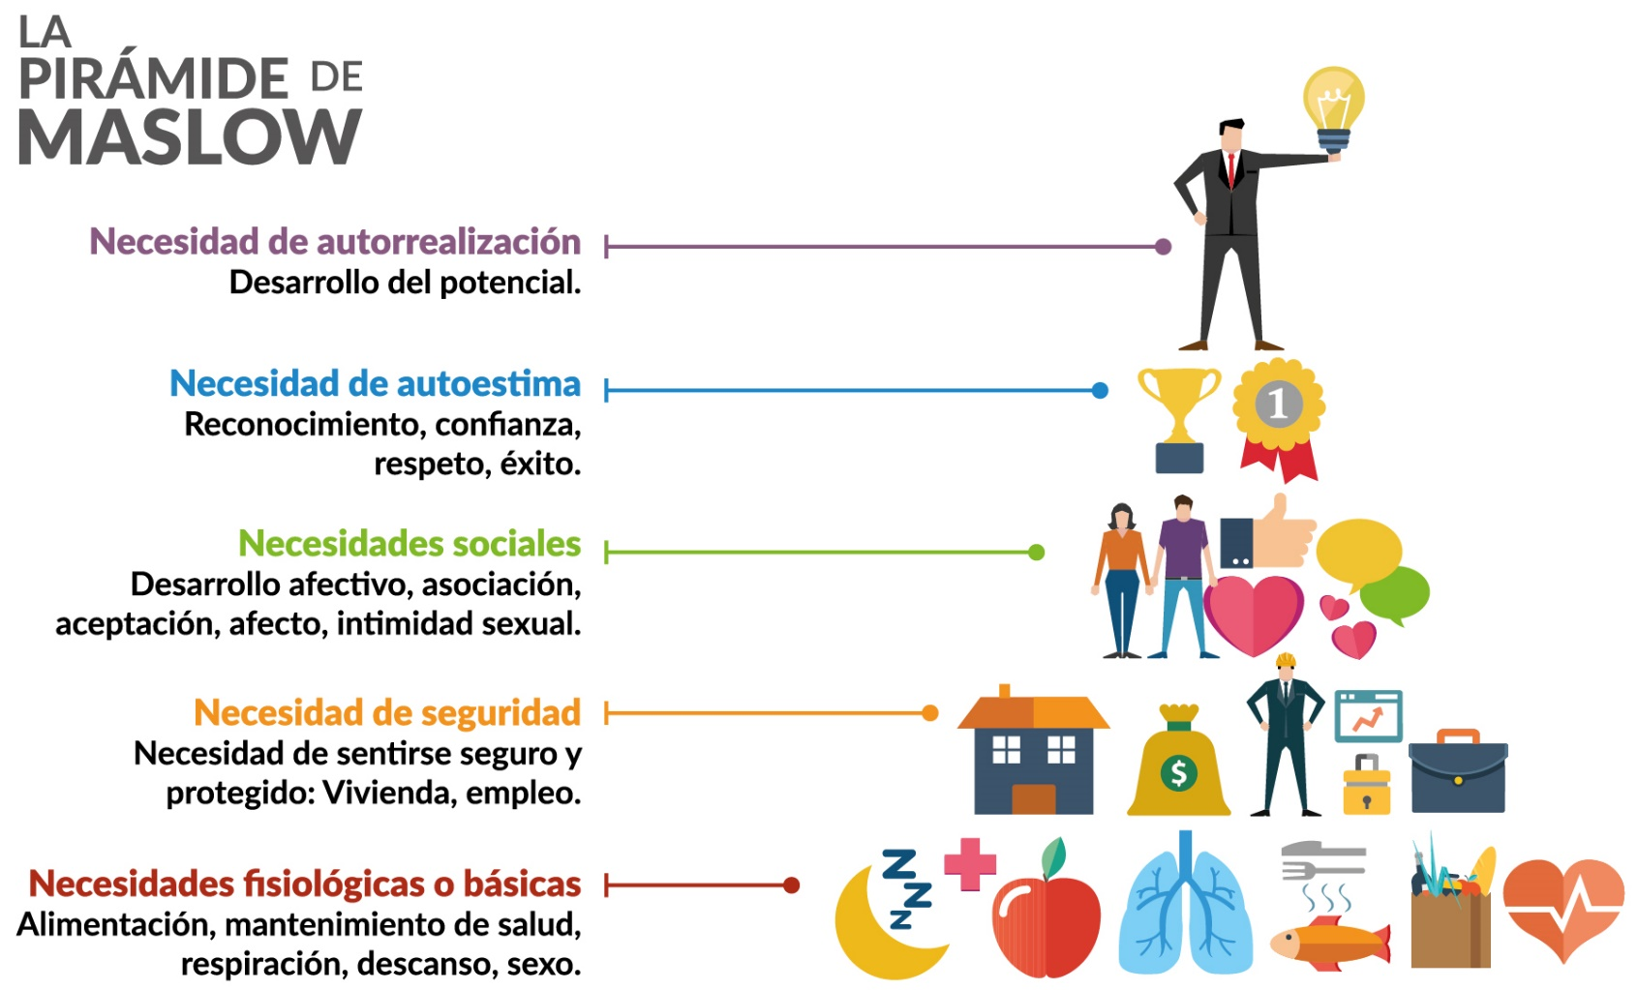
Experiencias de aprendizaje significativo en educación a distancia
Sujeto Ciber-Interlocutor
Comportamiento

Slide 47
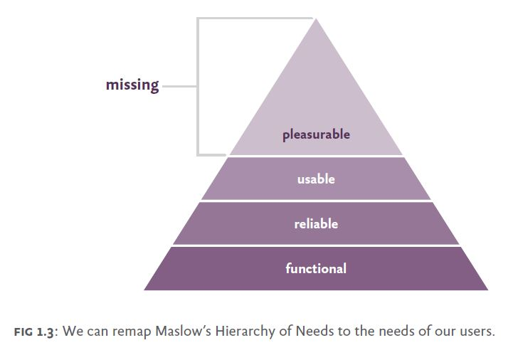
Experiencias de aprendizaje significativo en educación a distancia
Sujeto Ciber-Interlocutor
Comportamiento
EL PRODUCTO DEBE SER:
Placentero
Utilizable
Confiable
Funcional

Slide 48
Experiencias de aprendizaje significativo en educación a distancia
Sujeto Ciber-Interlocutor
Usabilidad

Slide 49
Experiencias de aprendizaje significativo en educación a distancia
Sujeto Ciber-Interlocutor
Interacción

Slide 50
Experiencias de aprendizaje significativo en educación a distancia
Sujeto Ciber-Interlocutor
Contenido

Slide 51
Metodologías Iterativas en el proceso de Aprendizaje
Sujeto Ciber-Interlocutor
Consultas o intervenciones

